Slide 1
Ouderbijeenkomst

Slide 2
Waarom tennist jouw kind?
Hoe belangrijk is winnen?
Mag jouw kind fouten maken of
Moeten we ze hiervoor behoeden?

Slide 3
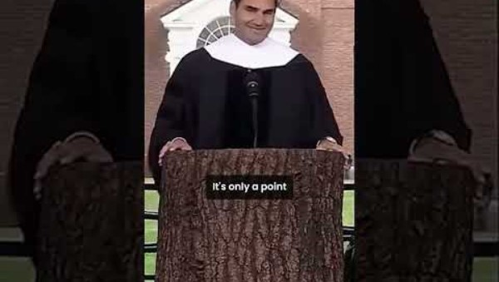

Slide 4
Patrick van Bruggen

Slide 5
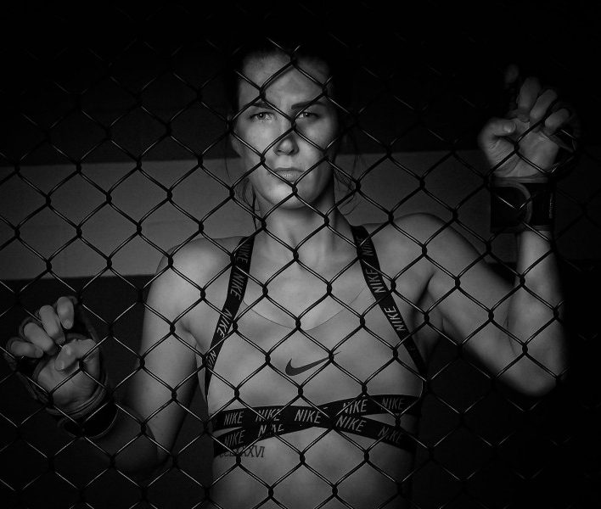
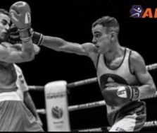
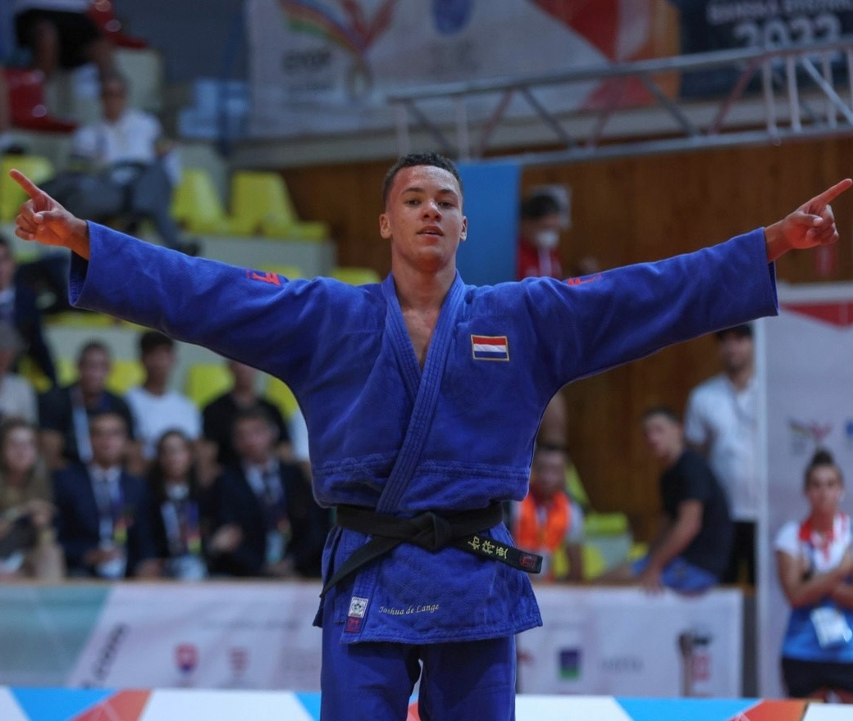
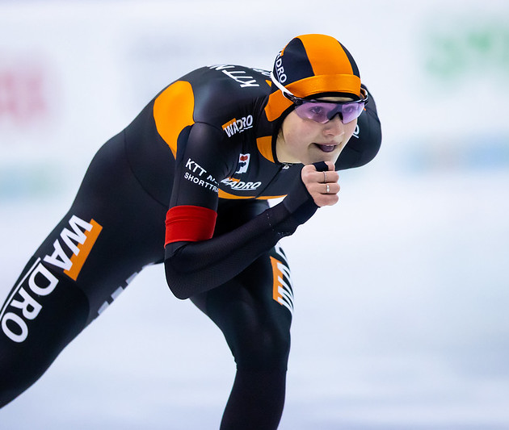
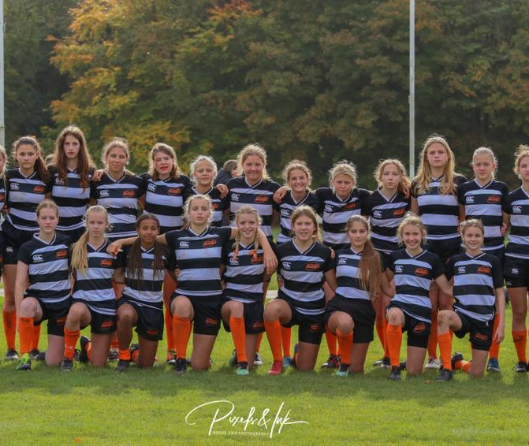
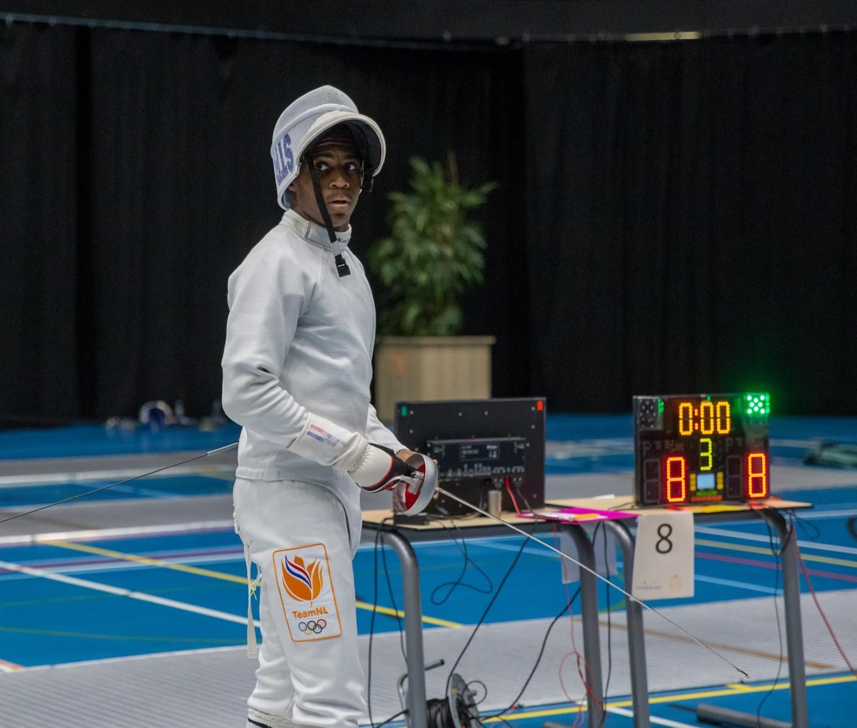

Slide 6
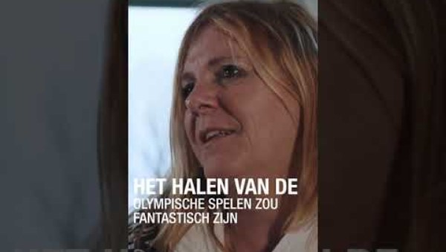

Slide 7
Welke vraag wil je beantwoord hebben?

Slide 8
Programma
Waarom deze presentatie?
Welke rol hebben ouders in het proces?
Vier basisvaardigheden ouders
Wat verwachten kinderen van hun ouders?
Hoe spreken ouders groeimindset kind aan?

Slide 9
Mentale weerbaarheid – emoties
Belang van maatschappelijke competenties
Vragen
Opdracht
Handboek

Slide 10

Waarom deze presentatie?

Slide 11
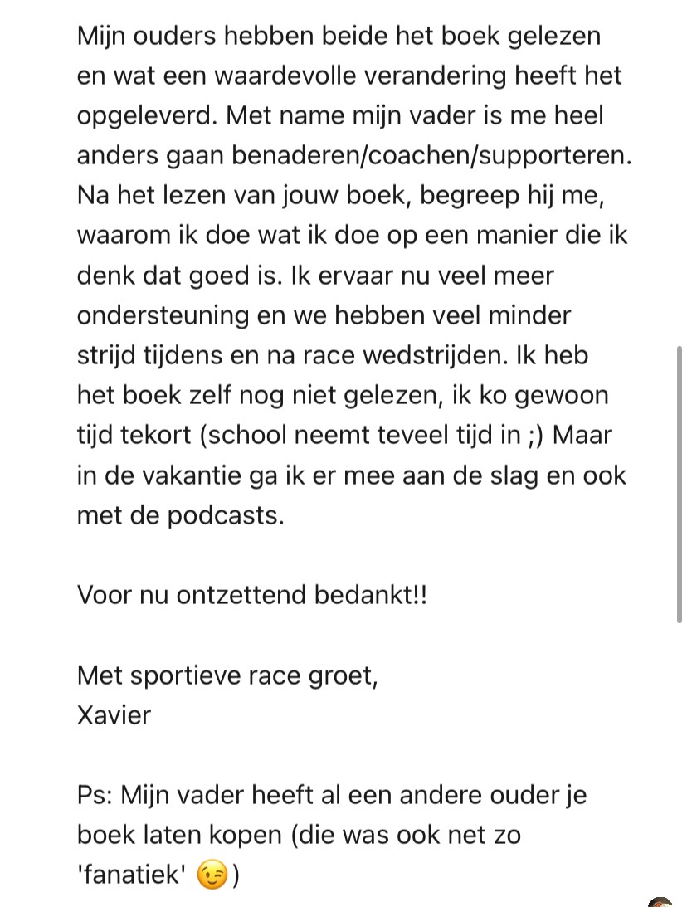

Slide 12
Welke rol hebben ouders in proces?
Geduld

Slide 13


Slide 14
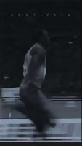

Slide 15
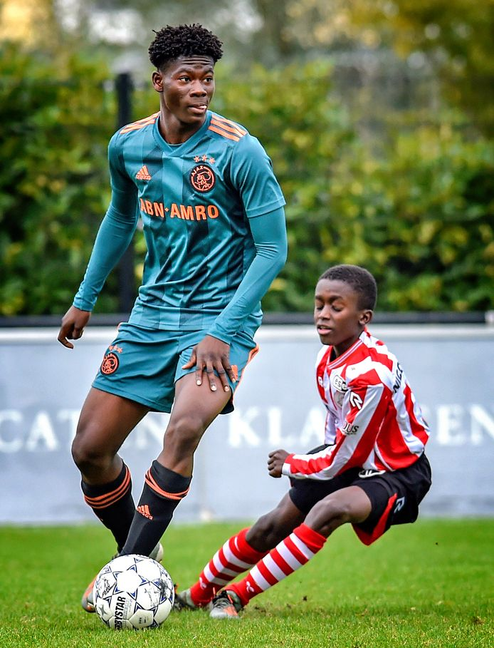

Slide 16
Welke rol hebben ouders in proces?
Dromen / ambitie kind.
Wat verwacht een kind?

Slide 17
Belang van “open vragen”.

Slide 18
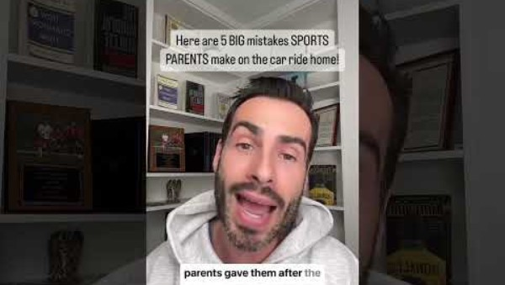

Slide 19
Onvoorwaardelijk vertrouwen

Slide 20
Positieve aandacht

Slide 21
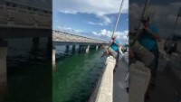

Slide 22
Presteren
Wat is dat dan?

Slide 23
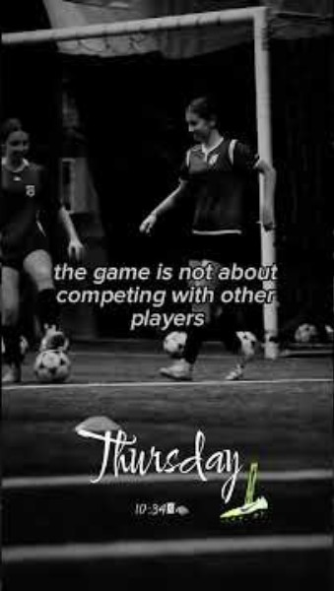

Slide 24
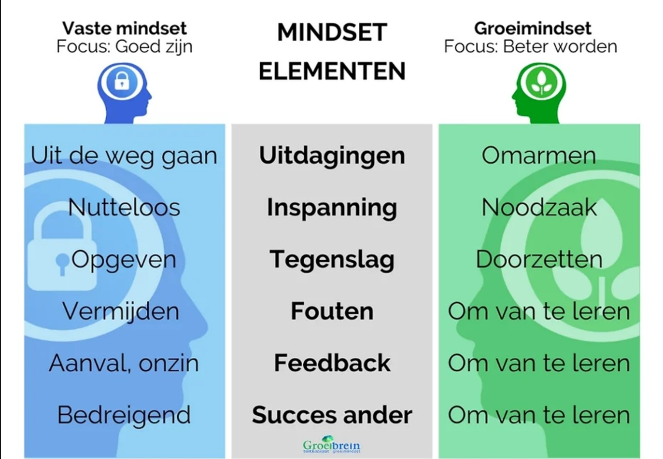
Groei mindset
https://www.groeibrein.nl
www.sportmindset.nl/complimenten

Slide 25
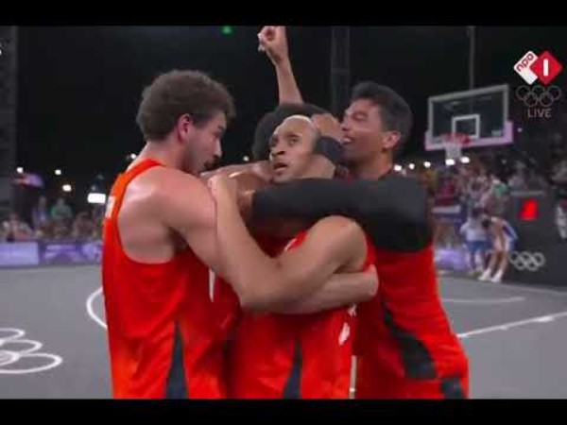

Slide 26
Inhoudelijke opmerkingen
Man in je rug
Schiet
Pass
Kaats
Dribbelen
Zet ze buitenspel
Keeper speel diep
Voetballen
Communiceren
Spelen

Slide 27
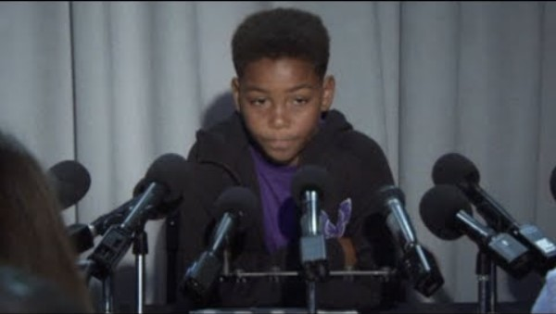
Mentale weerbaarheid

Slide 28
Mentale weerbaarheid
Spanning ouders

Slide 29
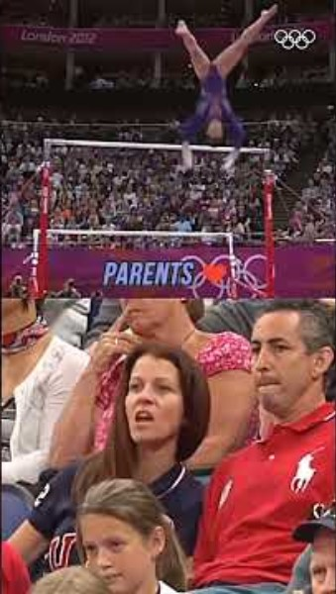

Slide 30
Mentale weerbaarheid
Spanning kind

Slide 31
Mentale weerbaarheid
Omgaan interne dialoog

Slide 32
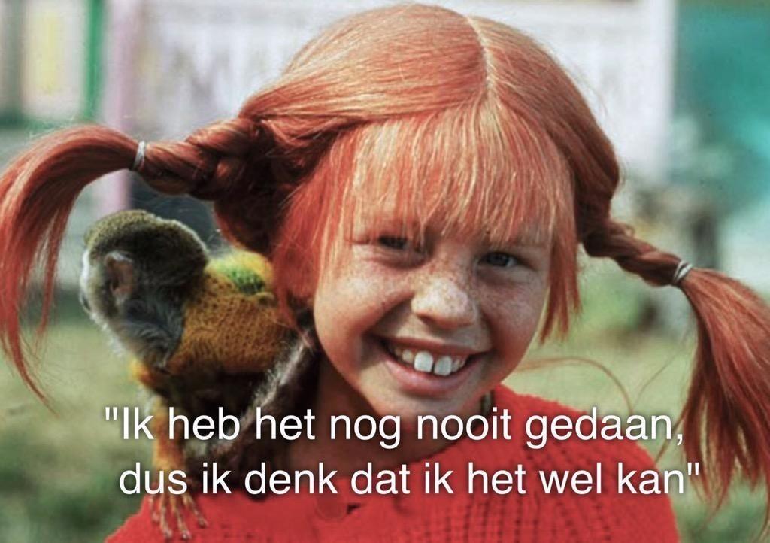
Mentale weerbaarheid

Slide 33


Slide 34
Mentale weerbaarheid
Focus houden (vrienden)
Doelen stellen & Eigenaarschap
Functioneel perfectionisme

Slide 35


Slide 36
Maatschappelijke competenties

Slide 37
Cirkel van invloed

Slide 38
Rondom het veld:
Die scheids kan er niets van
Scheids ga naar huis
Die grensrechter vlagt niet goed
Coach waarom wissel je niet
Wat moeten we met deze opstelling?
Inworp voor ZAP
Vrije trap voor ZAP
Scheids dit is rood!
Wat een puinhoop
Sommige spelers geven niet 100%
Wat een prutselftal!

Slide 39
Vijf basis vaardigheden
Structuur bieden
Stimuleren kind
Individueel aandacht geven
Verantwoordelijkheid geven
Betrokkenheid - Controle - Peilstok

Slide 40
Wat zijn de kernwaarden?

Slide 41
De kernwaarden zijn:
Saamhorigheid
Gastvrijheid
Ambitieus
Respectvol

Slide 42
Vragen?

Slide 43
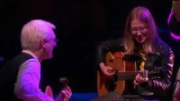

Slide 44

Handboek door:
Patrick van Bruggen
patrick@stichtingtopprestaties.nl
www.stichtingtopprestaties.nl

